Slide 1
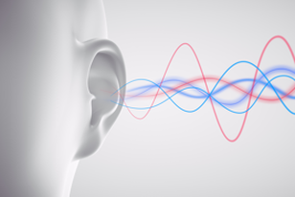

Informationsveranstaltung des Schutzverbandes,
Winkel, 23.11.2022
Welche Auswirkungen hat übermässiger Lärm?
Martin Röösli, Schweizerisches Tropen- und Public Health-Institut
@MartinRoosli
E-mail: martin.roosli@swisstph.ch
Notes:
Check Kommentare Folie

Slide 2
Inhalt
Wirkungsmechanismen
Akute Gesundheitseffekte: Lärmstudie Zürich
Langzeiteffekte: Nationale Kohortenstudie
Zusammenhang Belästigung und Gesundheit
Gesundheitsfolgenabschätzung
Schlussfolgerungen

Slide 3
Lärm und Gesundheit
Lärm führt zu Belästigungen.
Lärm stört den Schlaf und die Erholung.
Erhöhtes Risiko für Herz-Kreislauferkrankungen insbesondere ischämische Herzerkrankungen (Herzinfarkt), Schlaganfälle und Bluthochdruck, zunehmende Evidenz für Herzinsuffizienz
Einflüsse auf den Metabolismus inkl. Diabetes und Übergewicht
Störungen des Lernens und der kognitiven Leistung (insbesondere auch Kinder)
Veränderung der emotionalen Stimmungslage bis hin zu Depression.

Slide 4
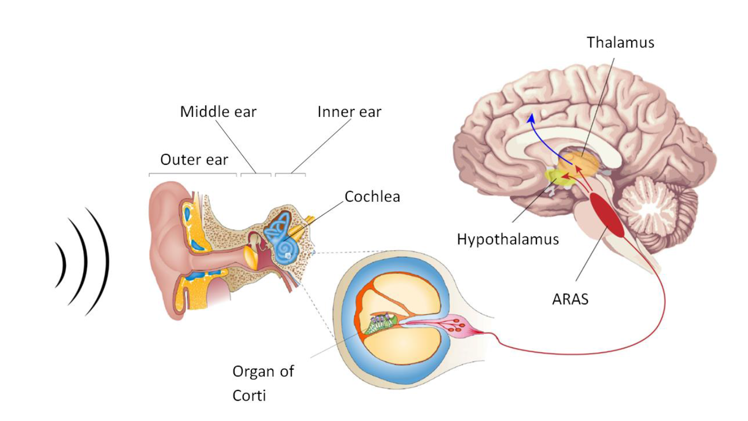
Wahrnehmung von Schall
Limbisches System (Emotionen)
«Reptilienhirn» (Reflexe)
Amygdala
«Das Ohr schläft nie.»
Thiesse 2018
Notes:
Bleiben wir nun mal beim Lärm und zu Wahrnehmung von elektromagnetischen Feldern komme ich später.

Slide 5
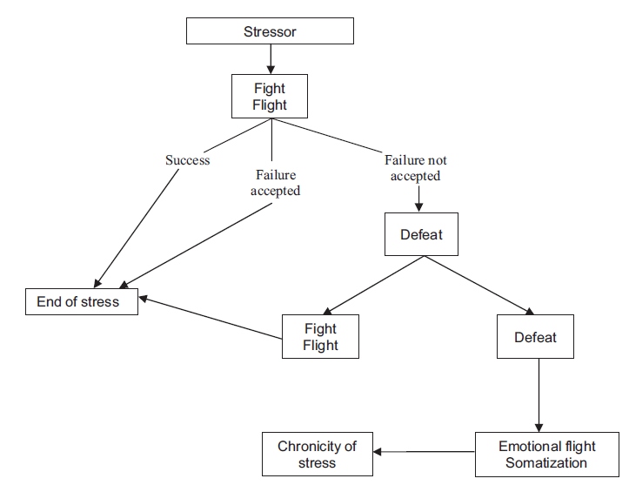
Stressreaktion
Stressor
Fight
Flight
Erfolg
Scheitern nicht akzeptiert
Scheitern akzeptiert
Nieder-lage
Ende des Stress
Fight
Flight
Nieder-lage
Hypothalamus-Hypophysen-Nebennierenrinden-Achse (HPA)
Sympathikus-Nebennierenmark-Achse (SNN)
Emotionale Flucht/
Somatisierung
Chronifizierung
des Stress
Recio et al, 2016

Slide 6
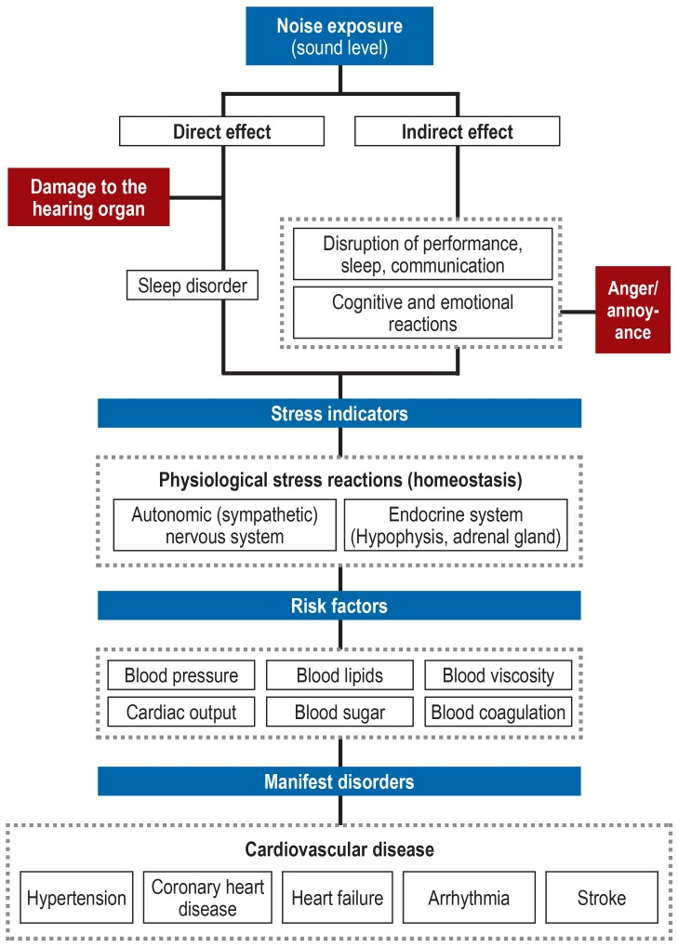
Lärm und kardiometabolische Wirkungen
triglycerides
glycated haemoglobin
Metabolic syndrome
Overweight
Diabetes
Schmid et al, 2015
adapted from Hahad et al, 2019

Slide 7
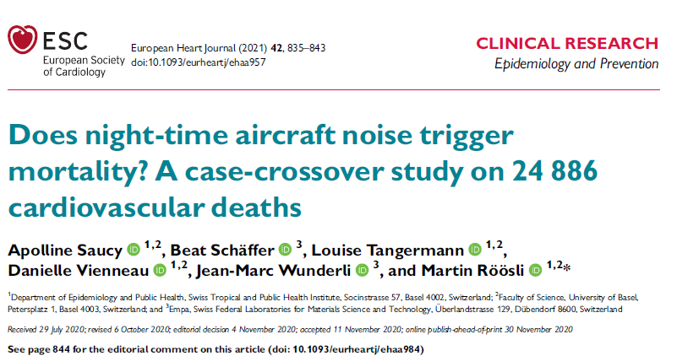
Akute kardiovaskuläre Auswirkungen

Slide 8
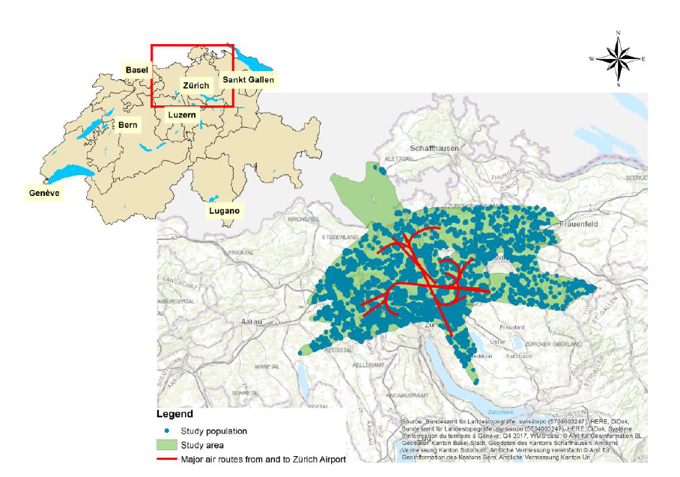

Eine case-crossover Studie um den Flughafen Zürich
24,886 kardiovaskuläre Todesfälle (2000-2015)
Schweizerische Nationale Kohortenstudie
Kann nächtlicher Fluglärm einen kardiovaskulären Todesfälle triggern?
Oder Kälte, Hitze, Luftschadstoffe?
Exposure data
Aircraft noise
Air pollution
Temperature
Precipitation
Study population and runway system at Zurich Airport
Slide: Apolline Saucy

Slide 9
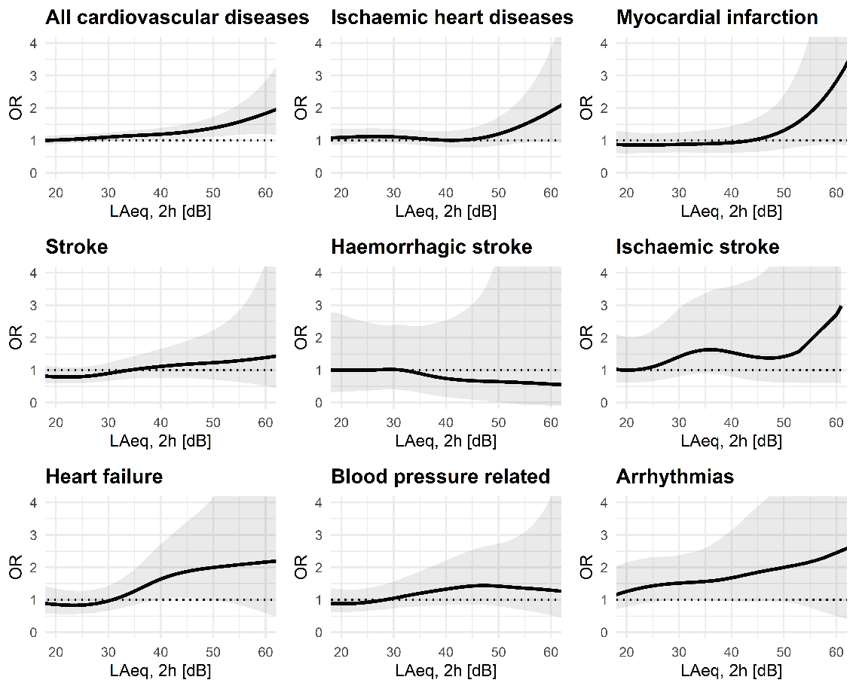
Nächtliche Todesfälle und Lärm innerhalb von 2 Stunden
Signifikante Zunahme für alle kardiovaskulären Todesfälle zusammen sowie ischämische Herzerkrankungen inkl. Herzinfarkt.
Hinweise für Zusammenhänge mit Schlaganfällen, Herzinsuffizienz und Arrhythmien.
Kein Zusammenhang zwischen nächtlichem Lärm und Todesfällen am Tag.
Saucy et al, EHJ, 2021
Notes:
Not even adjusted for age and gender

Slide 10
Diskussion
Wissenschaftlich bedeutsam, da Wirkungsmechanismus quasi-experimentell bestätigt.
Resultate sind nicht nur für Fluglärm relevant.
Zusatzrisiken im Vergleich:
  Lärm: >50 dB vs. < 20 dB: 44%
  Kälte: -3°C vs. 20°C: 15%
  Wärme: 24°C vs. 20°C: 28%
  Sport/Ärger: 100-500% (Navrot et al, Lancet, 2011)
Durchschnittliches Alter der Todesfälle:
  84 Jahre (Frauen)
  78 Jahre Männer
Keine Aussage über Langzeitrisiken

Slide 11
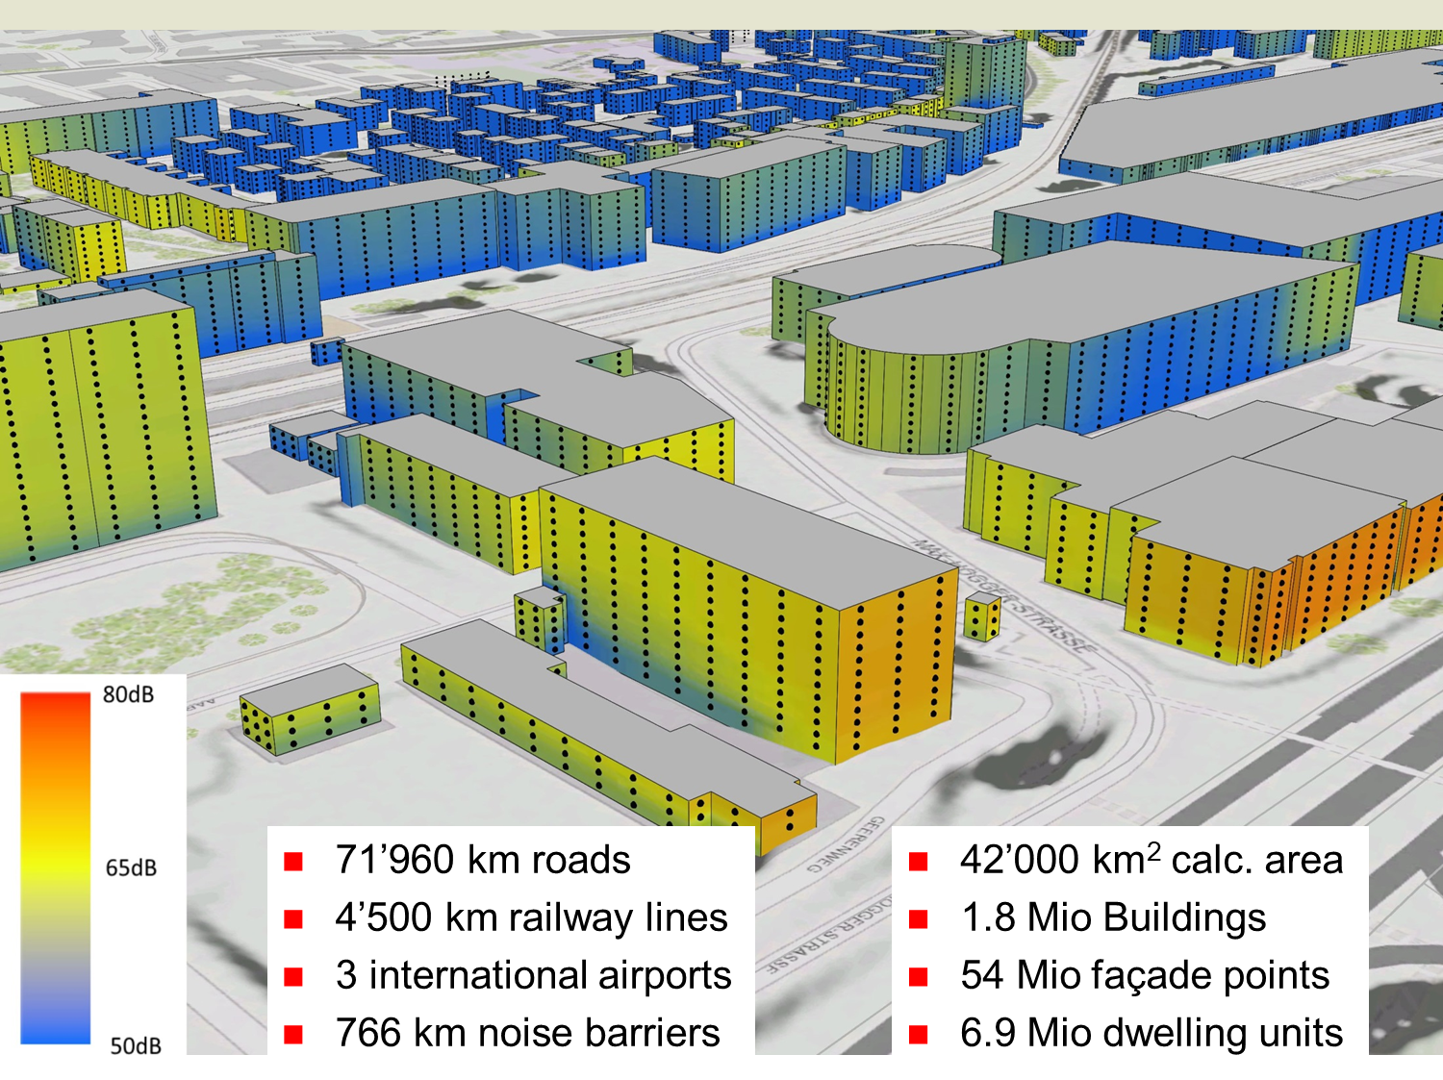
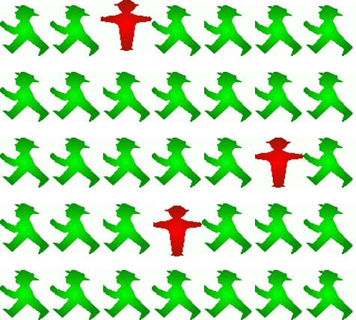
Epidemiologische Studie zu Langzeitwirkungen
Schweizerische Nationale Kohortenstudie (2000-2015): alle Einwohner der Schweiz (4.41 Millionen Personen im Alter von >30 Jahre)
Todeszertifikate mit Volkszählungsdaten verknüpft
  Geschlecht, Zivilstand, Bildung Muttersprache, Nationalität
  Nachbarschafts-, Gemeinde- und regionaler sozioökonomischer Status und Arbeitslosenrate
  Lärm: Strasse, Bahn, Flug
  Luftschadstoffe (PM2.5)

Slide 12
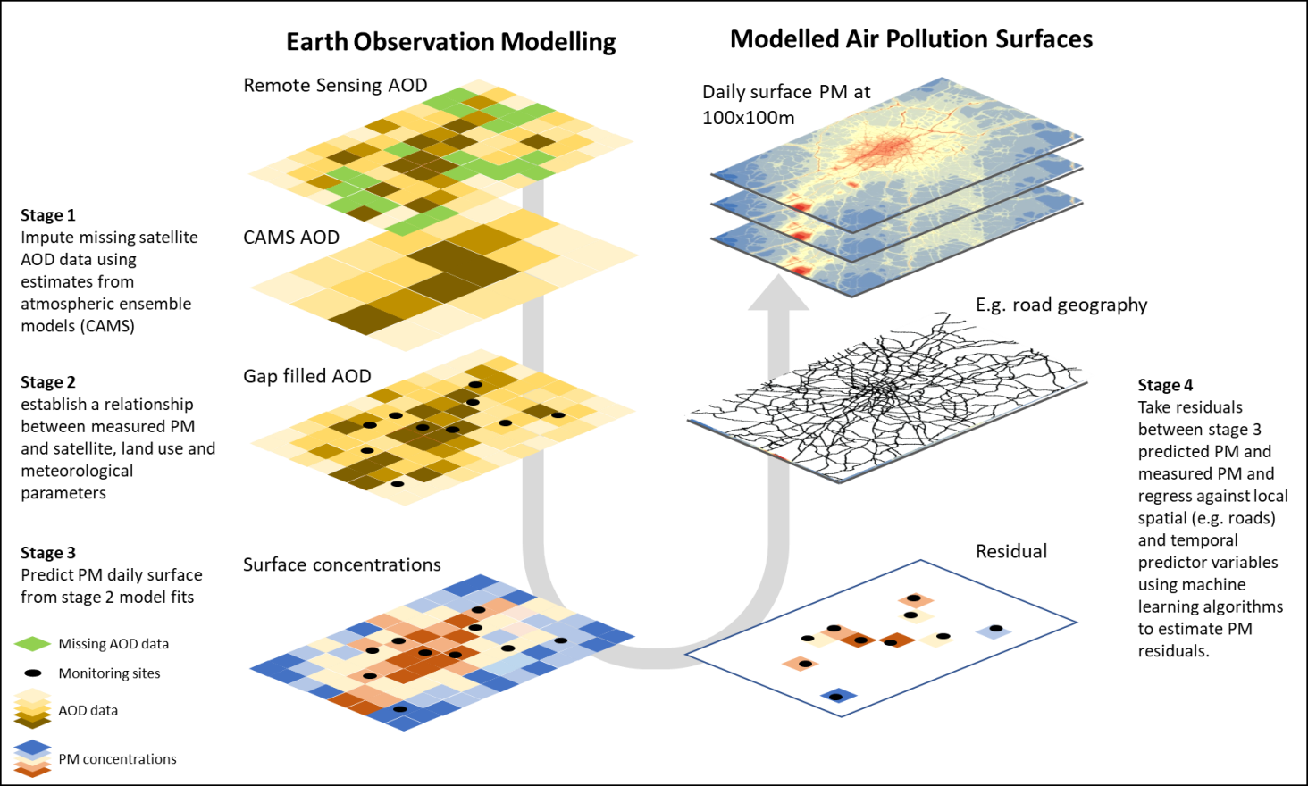
Luftschadstoffmodellierung
Adapted from de Hoogh, Env Poll, 2018

Slide 13
WHO-Richtwert
(53 dB)
Nicht-parametrische
Expositions-Wirkungskurve
Histogramm: Strassenlärm-verteilung in der Schweiz
Vienneau et al, 2022
(https://doi.org/10.1016/j.envint.2021.106974)
Notes:
«Naive» Vorstellung: Wissenschaft liefert eine Schwelle, ab der es schädigend wirkt.
Bsp: SNC-Strasse zeigt, dass dem häufig nicht so ist (Gäbe auch andere Beispiele aus der SNC)
Zeigen, dass die Schwelle nicht natürlich gesetzt werden kann.
Null-Risiko unrealistisch
Zusatzrisiko erwähnen,

Slide 14
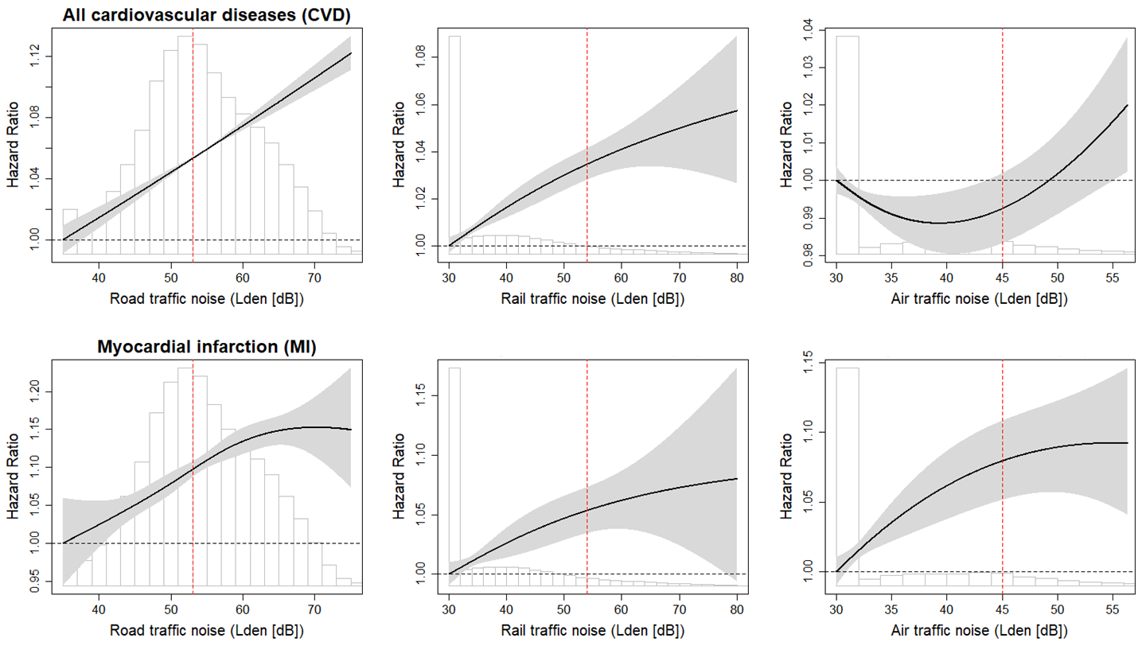
Kardiovaskuläre Sterblichkeit und Herzinfarkt
Quelle | Zusatzrisiko pro 10 dB (%)
L_{den} Strasse | 2.9 (2.4-3.4)
L_{den} Bahn | 1.3 (1.0-1.7)
L_{den} Flug | 0.3 (-0.4-1.0)
WHO
Richtlinie
WHO
Richtlinie
Quelle | Zusatzrisiko pro 10 dB (%)
L_{den} Strasse | 4.3 (2.9-5.8)
L_{den} Bahn | 2.0 (1.0-3.0)
L_{den} Flug | 4.0 (2.0-6.0)
Vienneau et al, Env Int. 2022

Slide 15

Bevölkerung fühlt sich durch Fluglärm starker belästigt als für Strassen- und Bahnlärm.
Stark Lärm belästigt
Brink, Env Int, 2019
Notes:
Gilt auch für subjektive Belästigung
Aber stärkste Zusammenhänge für Strassenlärm

Slide 16
Bevölkerung fühlt sich durch Fluglärm starker belästigt als für Strassen- und Bahnlärm.
Stark Lärm belästigt
Stark im Schlaf gestört
Brink, Env Int, 2019
Brink, IJERPH, 2019
Notes:
Gilt auch für subjektive Belästigung
Aber stärkste Zusammenhänge für Strassenlärm

Slide 17
Fluglärm und Risiko für Bluthochdruck
(Baudin et al, 2020)
Kombinierte Analyse aus 7 europäischen Ländern (HYENA- und DEBATS-Studien
Zunahme Risiko für Bluthochdruck pro 10 dB nächtlicher Fluglärm: 3% (95% KI: 1-6%)
Lärmbelästigung als Effektmodifikator?
Notes:
Noise Sensitivity may be an outcome and related to various psychological conditions
Stansfeld: noise sensitivity may increase the risk of psychological ill-health when exposed to
road traffic noise.

Slide 19
Gesundheitsfolgen in Europa
Mindestens 20% der EU-Bevölkerung leben in Gebieten mit gesundheitsschädlichem Verkehrslärm.
Das ist höchstwahrscheinlich eine Unterschätzung gemäss neuen Studiendaten
Notes:
In der Schweiz 500 Todesfälle wegen Lärm
Gesundheitskosten von 2.8 Mia CHF jedes Jahr

Slide 20
Externe Lärmkosten
(CH in Mio CHF)
https://www.are.admin.ch/are/de/home/medien-und-publikationen/publikationen/verkehr/externe-kosten-und-nutzen-des-verkehrs-in-der-schweiz.html

Slide 21
Lärm und Gesundheit
Lärm führt zu Belästigungen.
Lärm stört den Schlaf und die Erholung.
Erhöhtes Risiko für Herz-Kreislauferkrankungen insbesondere ischämische Herzerkrankungen (Herzinfarkt), Schlaganfälle und Bluthochdruck, zunehmende Evidenz für Herzinsuffizienz
Einflüsse auf den Metabolismus inkl. Diabetes und Übergewicht
Störungen des Lernens und der kognitiven Leistung (insbesondere auch Kinder)
Veränderung der emotionalen Stimmungslage bis hin zu Depression.
Auch unterhalb der Grenzwerte treten negative gesundheitliche Effekte auf.

Slide 22
Zusätzliche Literatur
Themenheft Oekoskop zu Lärm, 3/2022:
https://www.aefu.ch/fileadmin/user_upload/aefu-data/b_documents/oekoskop/Oekoskop_22_3.pdf
Hahad O., Röösli M., Daiber A., Münzel T. Nachtlärminduzierte Schlafstörungen und Herz-Kreislauf-Risiko. Aktuelle Kardiologie, 2021, 10(6): 521-525: https://www.thieme-connect.com/products/ejournals/html/10.1055/a-1545-0604
Hahad O., Röösli M., Daiber A., Münzel T. Lärm und Herz-Kreislauf-Erkrankungen, Aktuelle Kardiologie, 2021, 10(6): 516-520: https://www.thieme-connect.com/products/ejournals/html/10.1055/a-1527-3145
Röösli M., Probst-Hensch N. Nicht übertragbare Krankheiten verstehen und verhindern mit Big Data und Exposom-Ansätzen. Leading Opinions Innere Medizin, 2019, 5: 63-65. https://www.universimed.com/ch/article/kardiologie-gefaessmedizin/nicht-uebertragbare-krankheiten-verstehen-und-verhindern-mit-big-data-und-exposom-ansaetzen-2128106#!
Probst-Hensch N., Röösli M. Auswirkungen von Lärmbelastung auf das kardiovaskuläre System. Hausarzt Praxis 2020; Vol. 15, Nr. 11
Röösli M., Wunderli. J.M., Brink M.,Cajochen C., Probst-Hensch N. Verkehrslärm, kardiovaskuläre Sterblichkeit, Diabetes, Schlafstörung und Belästigung: die SiRENE-Studie. Swiss Med Forum. 2019;19(0506):77-82: https://medicalforum.ch/de/detail/doi/smf.2019.03433/

Slide 23
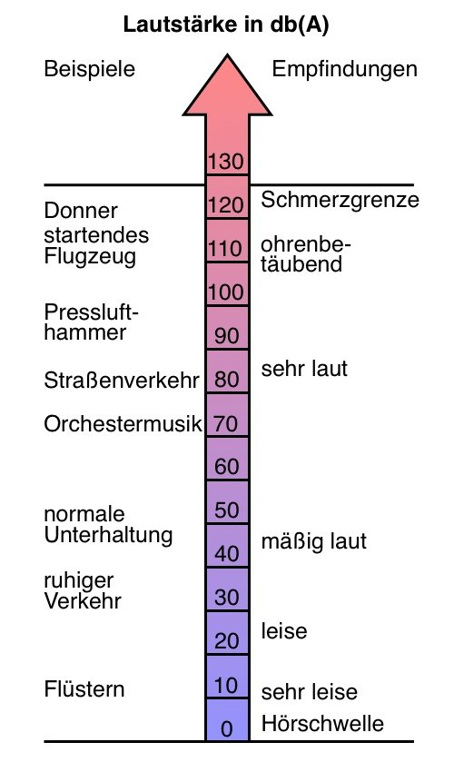
Richtwert CH für
die Nacht (45-60 dB)
Richtwert WHO für
die Nacht (40-45 dB)
Fragen?
@MartinRoosli
E-mail: martin.roosli@swisstph.ch
Vielen Dank an meine Kolleginnen und Kollegen: Mark Brink, Christian Cajochen, Harris Héritier, Nicole Probst-Hensch, Michelle Raess, Apolline Saucy, Beat Schäffer, Danielle Vienneau, Jean-Marc Wunderli und viele mehr

